Slide 1

Edu-Master
Periodic Table
오룡이 나르샤
15.03.09
IT4 - 101
이 문서는 나눔글꼴로 작성되었습니다. 설치하기

Slide 2

1. 기획 의도
고등학교 학생들을 대상으로 화학에 대한 보다 쉬운 접근
원하는 원소 뿐만 아니라 화학식을 보다 쉽게 찾기
이 문서는 나눔글꼴로 작성되었습니다. 설치하기

Slide 3
1. 기획 의도
고등학교 학생들을 대상으로 화학에 대한 보다 쉬운 접근
원하는 원소 뿐만 아니라 화학식을 보다 쉽게 찾기
이 문서는 나눔글꼴로 작성되었습니다. 설치하기

Slide 4
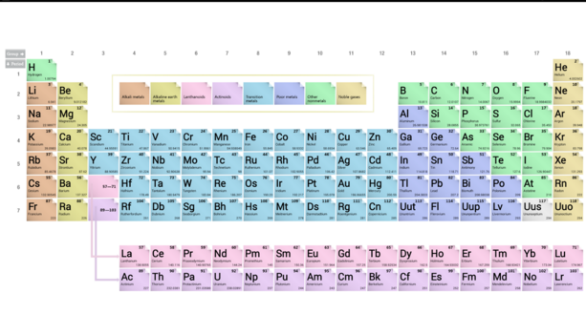
2. 기존 개발 현황
단순 나열식
낮은 가독성
화합물과 이온에 대한 정보 부족
한국어 지원 열악
이 문서는 나눔글꼴로 작성되었습니다. 설치하기

Slide 5
3. 주요 기능
화학식
합성
이온화
즐겨
찾기
분자
모형
모닝콜
외우기 공식
퀴즈
이 문서는 나눔글꼴로 작성되었습니다. 설치하기

Slide 6
4. 팀원 소개 및 역할 분담
임영규
장호택
이지원
이나연
장하현
팀장
프로젝트 총괄
분자 화학식 합성
이 문서는 나눔글꼴로 작성되었습니다. 설치하기

Slide 7
4. 팀원 소개 및 역할 분담
임영규
장호택
이지원
이나연
장하현
코딩 노예1
데이터베이스 관리
퀴즈
이 문서는 나눔글꼴로 작성되었습니다. 설치하기

Slide 8
4. 팀원 소개 및 역할 분담
임영규
장호택
이지원
이나연
장하현
코딩 노예2
논리 구조
주기율표 쉽게 외우는 외우는 공식
이 문서는 나눔글꼴로 작성되었습니다. 설치하기

Slide 9
4. 팀원 소개 및 역할 분담
임영규
장호택
이지원
이나연
장하현
미적 감각 1
분자 모형 추가
PPT 제작
아이디어 도출
이 문서는 나눔글꼴로 작성되었습니다. 설치하기

Slide 10
4. 팀원 소개 및 역할 분담
임영규
장호택
이지원
이나연
장하현
미적 감각 2
테마 및 UI 개선
보고서 작성
아이디어 도출
이 문서는 나눔글꼴로 작성되었습니다. 설치하기

Slide 11
Q & A
이 문서는 나눔글꼴로 작성되었습니다. 설치하기

